Slide 1
Смотра стваралаштва школских библиотекара
БИБЛИОТЕКА И ИНТЕРНЕТ

Slide 2
БЛОГ ,,СРПСКИ ЛАКО’’

Slide 3
ЕЛЕКТРОНСКИ ПРОСТОР ЗА СВЕ КОЈЕ ИНТЕРЕСУЈЕ СРПСКИ ЈЕЗИК И КЊИЖЕВНОСТ

Slide 4
СРПСКИ ЛАКО
Блог је настао током електронског семинара Блог, твитер и facebook у настави, који ми је дао једну фину енергију и сигурност за креирање сопственог електронског простора.
ОРИГИНАЛНОСТ
ЈЕДНОСТАВНОСТ
ПРАКТИЧНОСТ

Slide 5
ЕЛЕКТРОНСКИ ДНЕВНИК АУТОРА

Slide 6
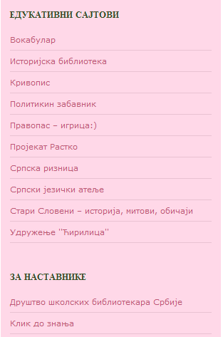
САДРЖАЈ

Slide 7
БИБЛИОТЕКАР У АКЦИЈИ!
ШКОЛСКА ШАРЕНИЦА
УЗМИ КЊИГУ,
УДРИ БРИГУ!
ЈЕЗИЧКЕ НЕДОУМИЦЕ
КЊИЖЕВНЕ ЗАВРЗЛАМЕ

Slide 8
ШКОЛСКА КУЛТУРНА СЦЕНА

Slide 9
ЈУБИЛЕЈИ

Slide 10
ИЗЛОЖБЕ

Slide 11
ЧИТАЛАЧКИ МАРАТОН

Slide 12
ЧИТАЛАЧКИ ДНЕВНИК

Slide 13
О ПЕСНИЦИМА

Slide 14
СА ПЕСНИЦИМА

Slide 15
ДЕЦА ПИСЦИ

Slide 16
ШКОЛСКИ ЛИСТ

Slide 17
ПОЗОРИШТАНЦЕ

Slide 18
НАЈПОСЕЋЕНИЈЕ
ТЕСТОВИ, СИСТЕМАТИЗАЦИЈЕ
ЈЕЗИЧКЕ НЕДОУМИЦЕ

Slide 19
БЛОГ И ДРУШТВЕНЕ МРЕЖЕ

Slide 20
ПРАЋЕЊЕ И УРЕЂИВАЊЕ
Једноставност праћења блога, као и уређивање и праћење корисника

